Slide 1
MARKETING
PREÇO
Notes:
4/7/16
1
1

Slide 2
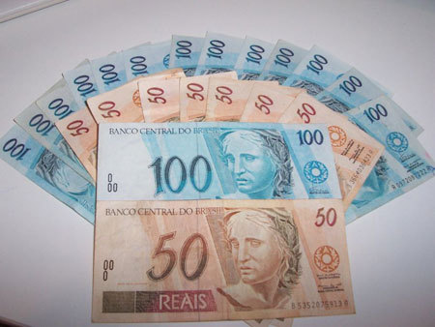


Introdução ao Marketing
Preço
Preço é a quantidade de dinheiro, bens ou serviços que deve ser dada para adquirir a propriedade ou uso de um produto.
Prof. Joelma Kremer, Dra.
Notes:
4/7/16
2
2

Slide 3
Introdução ao Marketing
Preço
O Preço:
Proveitos
As empresas tentam conseguir o preço mais alto que o nível do produto possa suportar.
As empresas têm que calcular o impacto do preço sobre o volume de vendas.
(Preço x Volume) – Custos = Lucro
Prof. Joelma Kremer, Dra.
Notes:
4/7/16
3
3

Slide 4
Introdução ao Marketing
Preço
O Preço:
Proveitos
Preço baseado no custo
Preço baseado no valor para o cliente
Preço baseado na concorrência
CUSTO para o cliente
Prof. Joelma Kremer, Dra.
Notes:
4/7/16
4
4

Slide 5
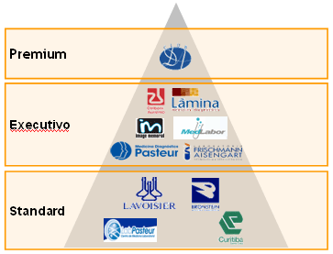
Introdução ao Marketing
Preço
O marketing voltado para o valor: desenvolver valor superior para os clientes.
Ex.: Serviços de laboratórios
Prof. Joelma Kremer, Dra.
Notes:
4/7/16
5
5

Slide 6

Introdução ao Marketing
Preço
Valor para o cliente:
Valor
para o
Cliente
Benefícios
percebidos
Custos
percebidos
=
-
O NÚMERO ESCRITO NA
ETIQUETA NÃO DEVE
REFLETIR O CUSTO DO
PRODUTO, MAS O VALOR
QUE O CLIENTE
PERCEBE NELE.
Prof. Joelma Kremer, Dra.
Notes:
4/7/16
6
6

Slide 7

Introdução ao Marketing
Valor percebido
Valor
de
Diferenciação
(R$ 2,00)
Valor
de
Diferenciação
(R$ 1,00)
Valor
de
Referência
(R$ 1,00)
Valor
de
Referência
(R$ 1,00)
Valor
Econômico
Total
(BENEFÍCIO)
Prof. Joelma Kremer, Dra.
Notes:
4/7/16
7
7

Slide 8
Introdução ao Marketing
Comparativo da fixação do preço
Preço baseado no custo
Produto
Custo
Preço
Valor
Consumidor
Preço baseado no valor
Prof. Joelma Kremer, Dra.
Notes:
4/7/16
8
8

Slide 9

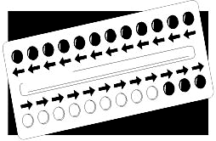
Introdução ao Marketing
Efeito preço de referência
A sensibilidade ao preço é diretamente
proporcional ao preço do produto em
relação às alternativas percebidas pelo
comprador.
EFEITO COMPARAÇÃO DIFÍCIL
Compradores são menos sensíveis
a preço de um produto de maior
reputação quando têm dificuldade
de compará-lo com alternativas
potenciais.
Prof. Joelma Kremer, Dra.
Notes:
4/7/16
9
9

Slide 10
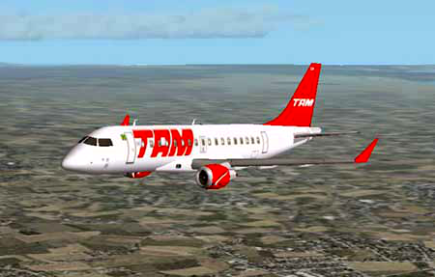

Introdução ao Marketing
Efeito custo de mudança
Quanto maior o investimento que o comprador precisa
fazer para trocar de produto, mais sensível a preço
ele se torna ao escolher entre alternativas.
Prof. Joelma Kremer, Dra.
Notes:
4/7/16
10
10

Slide 11


Introdução ao Marketing
Efeito gasto
x
Os compradores são mais sensíveis a preço quando o
gasto é maior, ou seja, quanto mais gasta, maior seu
ganho em avaliar cuidadosamente seu próximo gasto
e procurar uma oferta melhor.
Prof. Joelma Kremer, Dra.
Notes:
4/7/16
11
11

Slide 12
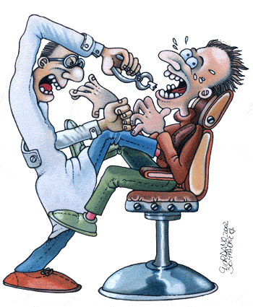
Introdução ao Marketing
Efeito custo compartilhado
A sensibilidade a preço é diretamente proporcional a
participação dos compradores na compra do produto.
Prof. Joelma Kremer, Dra.
Notes:
4/7/16
12
12

Slide 13


Introdução ao Marketing
Efeito benefício final
Relação de uma compra com um benefício maior.
Demanda derivada: relação entre o benefício final
desejado e a sensibilidade ao preço
do produto que contribui para esse
benefício.
Proporção do preço: porcentagem do custo total
do benefício final representada
pelo preço do produto.
Prof. Joelma Kremer, Dra.
Notes:
4/7/16
13
13

Slide 14

Introdução ao Marketing
Efeito moldura
Compradores são mais sensíveis a preço quando o vêem
como uma ‘perda’ em vez de um ‘ganho’ renunciado.
POSTO A
PROMOÇÃO
GASOLINA COMUM
R$ 1,90
DESCONTO DE R$ 0,10
NO PAGAMENTO
COM DINHEIRO
POSTO B
PROMOÇÃO
GASOLINA COMUM
R$ 1,80
ACRÉSCIMO DE R$ 0,10
NO PAGAMENTO
COM CARTÃO
Prof. Joelma Kremer, Dra.
Notes:
4/7/16
14
14

Slide 15
Introdução ao Marketing
Segmentação de clientes pela percepção de valor
ALTA
Compradores
de Preço
Compradores
de Valor
Compradores
de Conveniência
Compradores
de Relacionamento
Dor de Preço
BAIXA
ALTA
BAIXA
Valor da Diferenciação
Prof. Joelma Kremer, Dra.
Notes:
4/7/16
15
15

